Slide 1
LICEO SCIENTIFICO OPZIONE SCIENZE APPLICATE

Slide 2
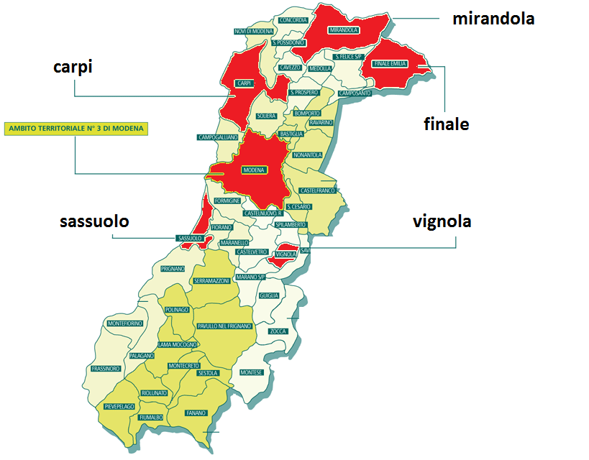
Dove si trova?

Slide 3
Quadro orario
ORE SETTIMANALI PER CLASSE | 1^ | 2^ | 3^ | 4^ | 5^
Scienze motorie e sportive | 2 | 2 | 2 | 2 | 2
Religione/ Attività alternative | 1 | 1 | 1 | 1 | 1
Lingua e Letteratura Italiana | 4 | 4 | 4 | 4 | 4
Lingua e cultura straniera | 3 | 3 | 3 | 3 | 3
Storia e geografia | 3 | 3
Storia |  |  | 2 | 2 | 2
Filosofia |  |  | 2 | 2 | 2
Matematica * | 5 | 4 | 4 | 4 | 4
Informatica * | 2 | 2 | 2 | 2 | 2
Fisica * | 2 | 2 | 3 | 3 | 3
Scienze naturali * (Biologia, Chimica, Scienze della Terra) | 3 | 4 | 5 | 5 | 5
Disegno e Storia dell’arte * | 2 | 2 | 2 | 2 | 2
Totale ore | 27 | 27 | 30 | 30 | 30
(*) è prevista attività di laboratorio

Slide 4
Quali differenze e quali analogie
Sostituzione del latino con informatica
Previsto approfondimento laboratoriale
Disaggregazione degli insegnamenti
Maggior attenzione nello sviluppo delle soft skills
Stessi programmi di matematica e fisica
Stessa prova nell’esame di Stato
Stesso approccio allo studio
Stessa preparazione preuniversitaria

Slide 5
Organizzazione oraria
Nel nostro istituto si è scelto, per il biennio, di concentrare le lezioni dal lunedì al venerdì, lasciando quindi il sabato eventualmente dedicato ad approfondimenti e recuperi.

Slide 6
Ampliamento offerta formativa
CAMPUS invernale di MATEMATICA, FISICA E ASTROFISICA e NUOVE TECNOLOGIE (Università Torino)
SCIENZE in LABORATORIO
(Attività di potenziamento)
SCRITTURA CREATIVA
Partecipazione alle Olimpiadi di matematica ed informatica e statistica
Campus lingue a fine anno scolastico
Laboratorio di Statistica

Slide 7
PCTO negli anni
Corsi di teatro
Ricostruzione delle dinamiche demografiche del territorio
Simulazione di creazione di una start-up
Stage in ambienti universitari

Slide 8
Il percorso
Curiosità e coinvolgimento all’approfondimento culturale e alla ricerca
Disponibilità allo studio metodico per integrare e approfondire le conoscenze e le esperienze
2019
2020
2021

Slide 9
La meta
Concludere il quinquennio con una base culturale e un metodo di studio che possa consentire qualsiasi percorso universitario.
Aver consolidato
Buona capacità autovalutativa
Organizzativa
Capacità di sostenere carichi di lavoro anche stressante,
Capacità di lavoro in gruppo e di assunzione di responsabilità
Buone capacità argomentative

Slide 10
I nostri risultati
I risultati delle classi 5 in matematica nei test invalsi dal 2019 (confrontati con gli altri Licei Scientifici dell’Emilia Romagna e del Nord Est) - DATI INVALSI
Secondo quanto elaborato dall’INVALSI il nostro Liceo ha un effetto positivo sugli studenti che raggiungono una crescita migliore rispetto ad altri Licei Scientifici del territorio.
2019 2021 2022

Slide 11
I nostri premi
Alle OLIMPIADI italiane di STATISTICA il nostro istituto dal 2019 è sempre arrivato sul podio ed è l’unico istituto in italia che per due volte negli ultimi 4 anni è riuscito a qualificarsi alla fase europea.
2019 - primi in Italia classi III e IV, qualificati alla fase europea
2020 - terzi in Italia classi III e IV
2021 - secondi in italia classi I e II, qualificati alla fase europea
2022 - terzi in Italia classi I e II.

Slide 12
E dopo?

Slide 13
Grazie

